Slide 1

DEPARTAMENTO DE MAYORDOMÍA

Slide 2
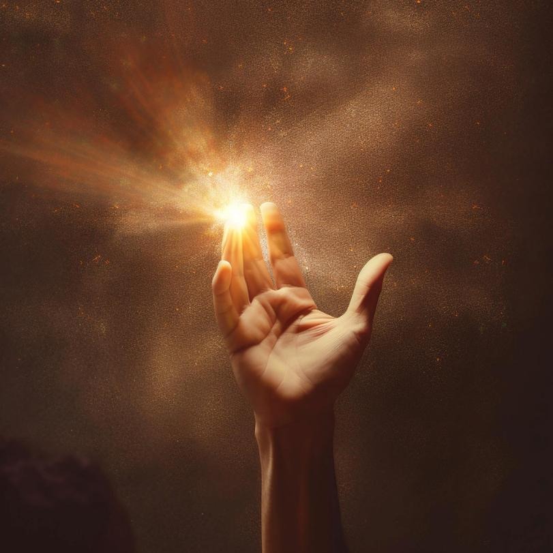

LA MANO INVISIBLE DE LA PROSPERIDAD
3

Slide 3
Así como los cielos son más altos que la tierra, también mis caminos y mis pensamientos son más altos que los caminos y pensamientos de ustedes.
Isaías 55: 9, RVC

Slide 4
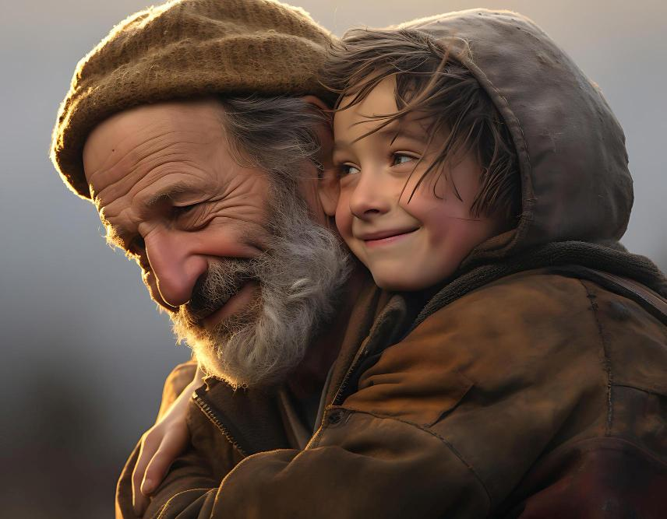
La Confusión y la Figura del Padre
La prosperidad es un concepto confuso debido a las diversas formas en que Dios se revela.
La figura del Padre amoroso es clave para entender la verdadera prosperidad.
A lo largo de la Biblia, Dios usa metáforas para que entendamos su carácter y propósito.

Slide 5
Metáforas de Dios
El Buen Pastor
En el Salmo 23: 1, Dios es comparado con un pastor que cuida y guía a sus ovejas. Esta figura simboliza el cuidado constante y protector de Dios hacia su pueblo.
El Rey soberano
La figura de un rey es utilizada para resaltar el dominio absoluto de Dios sobre toda la creación. Salmo 47: 7 afirma que “Dios es el Rey de toda la tierra”
El Alfarero
En Jeremías 18: 6, Dios es descrito como el alfarero y nosotros, como el barro en sus manos. Esta imagen ilustra la capacidad divina de moldearnos, formarnos y darnos propósito.

Slide 6
OTRAS Metáforas de Dios
Roca eterna
En Salmo 62: 7, una metáfora que evoca su estabilidad e inmutabilidad.
El Esposo de su Pueblo
Una manera de señalar la fidelidad y el compromiso divino, en contraste con la infidelidad espiritual de Israel (Ezequiel 16: 28-32, Isaías 54: 5).
El Padre
Dios es el Padre perfecto que todos necesitamos.

Slide 7
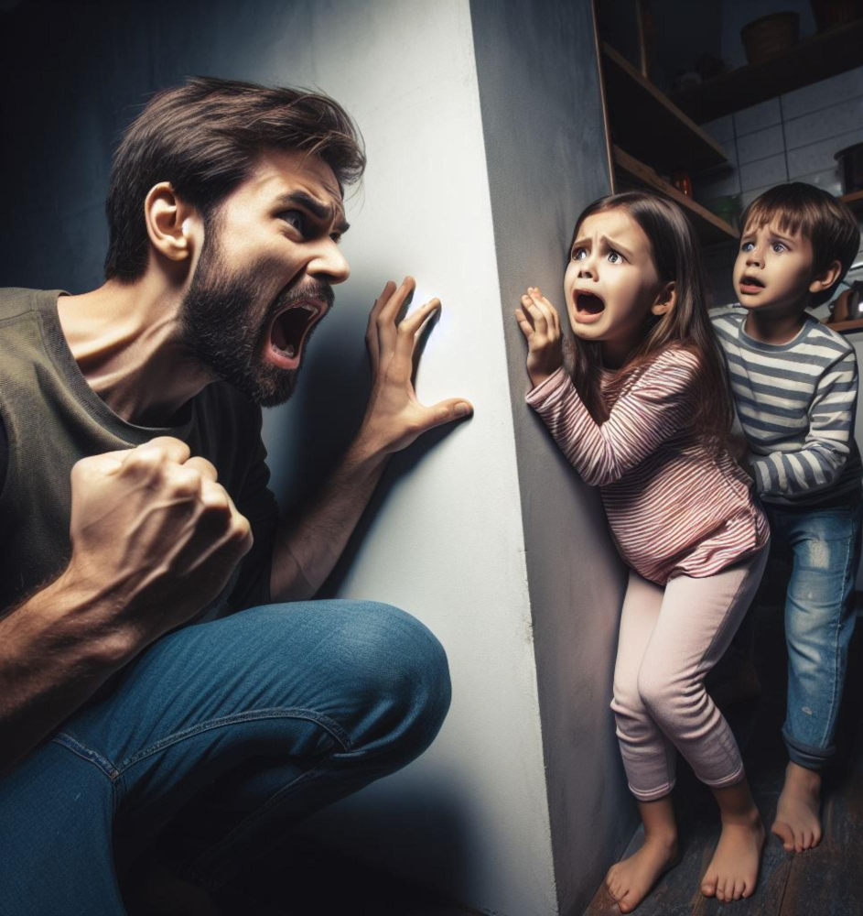
La paternidad de Dios, sin embargo, no siempre es fácil de aceptar. En un mundo donde muchos han experimentado la ausencia o el abuso paterno, la figura de Dios como Padre puede ser desconcertante e incluso dolorosa.

Slide 8
Por lo tanto, no se preocupen ni se pregunten “¿Qué comeremos, o qué beberemos, o qué vestiremos?” Porque la gente anda tras todo esto, pero su Padre celestial sabe que ustedes tienen necesidad de todas estas cosas. Por lo tanto, busquen primeramente el reino de Dios y su justicia, y todas estas cosas les serán añadidas.
Mateo 6: 31-33, RVC

Slide 9
El que me ama, mi palabra guardará; y mi Padre lo amará, y vendremos a él y haremos morada con él.
Juan 14: 23

Slide 10
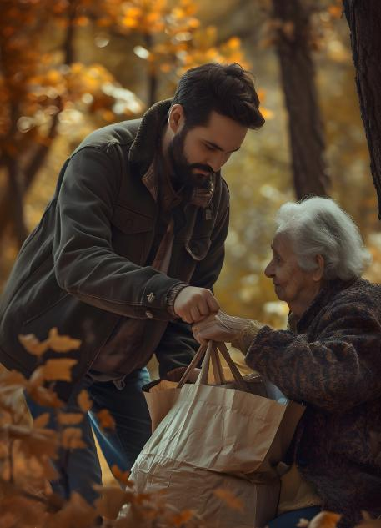
EL PADRE QUE AMA

Slide 11
Que nuestro Señor Jesucristo mismo, y nuestro Dios y Padre, que nos amó y nos dio consuelo eterno y buena esperanza por gracia.
2 Tesalonicenses 2: 16

Slide 12
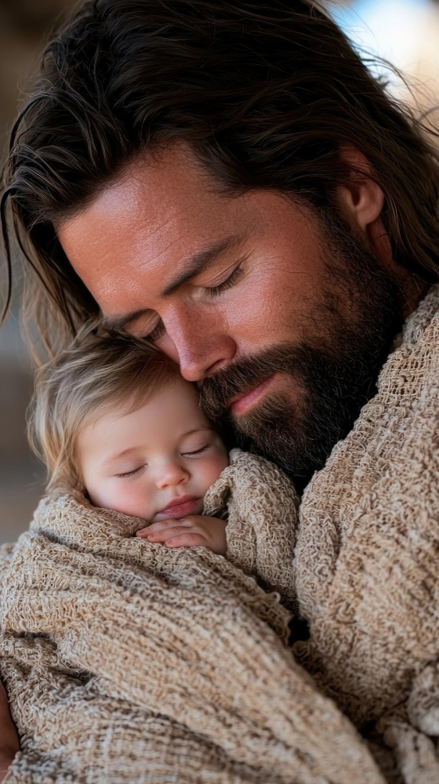
atributos divinos
Fidelidad
Misericordia
Justicia
Perfección
Santidad
Soberanía
Inmutabilidad
Omnipresencia
AMOR

Slide 13
Pues el Padre mismo los ama, porque ustedes me han amado y han creído que yo salí de Dios.
Juan 16: 27, RVC

Slide 14
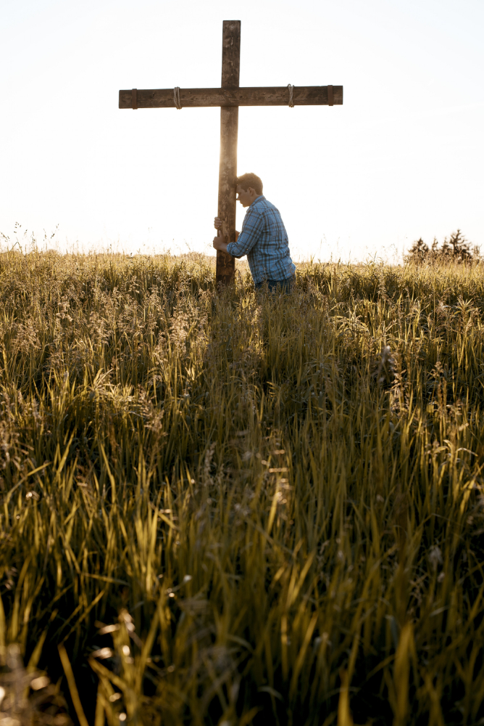
El amor incondicional de Dios
Él entregó a su Hijo por nosotros
Débiles
Impíos
Enemigos

Slide 15

EL PADRE PRÓSPERO

Slide 16
De Jehová es la tierra y su plenitud, el mundo y los que en él habitan.
Salmo 24: 1

Slide 17
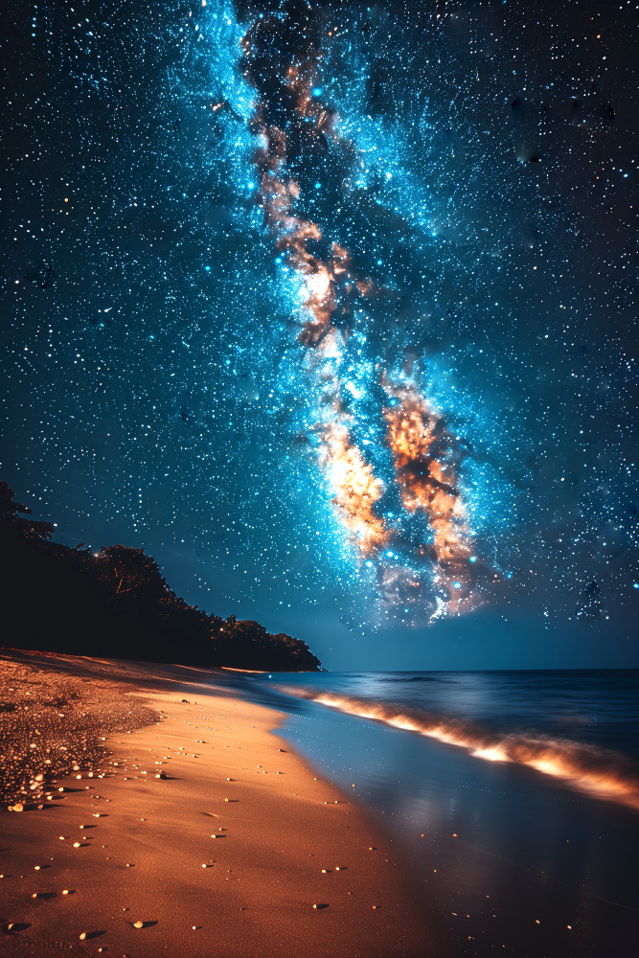
Con frecuencia olvidamos la inmensa prosperidad de nuestro Padre celestial, y en lugar de depender de él, centramos nuestros esfuerzos en lograr nuestra propia prosperidad, desconectados de Aquel que nos ama incondicionalmente.

Slide 18
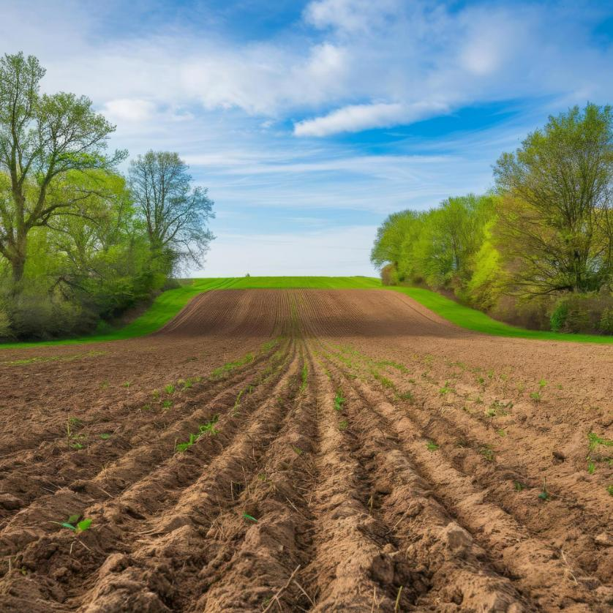
¿Por qué luchar tanto por algo que, al final, no es nuestro?

Slide 19

El esfuerzo que invertimos en acumular riquezas genera una sensación de propiedad sobre nuestras posesiones. Sin embargo, la Biblia nos enseña que debemos renunciar a la noción de ser dueños.

Slide 20
¿Es un pecado tener dinero?
Todo pertenece a Dios
Para nosotros tener, tenemos que robarle.
Robar es pecado.

Slide 21
Dios Nos provee
Lo material
Nuestras vidas
El tiempo
Nuestra salud
Vela por nuestras necesidades
Camina a nuestro lado

Slide 22

La mano invisible

Slide 23
Todo individuo necesariamente trabaja para hacer que el ingreso anual de la sociedad sea el máximo posible. Es verdad que, por regla general, él ni intenta promover el interés general ni sabe en qué medida lo está promoviendo. Al preferir dedicarse a la actividad nacional más que a la extranjera, él solo persigue su propia seguridad; y al orientar esa actividad de manera de producir un valor máximo, él busca solo su propio beneficio, pero en este caso, como en otros, una mano invisible lo conduce a promover un objetivo que no entraba en sus propósitos.
Adam Smith, La riqueza de las naciones, 554

Slide 24
No es la benevolencia del carnicero, el cervecero o el panadero lo que nos procura nuestra cena, sino el cuidado que ponen ellos en su propio beneficio. No nos dirigimos a su humanidad, sino a su propio interés, y jamás les hablamos de nuestras necesidades, sino de sus ventajas.
Adam Smith, La riqueza de las naciones, 46

Slide 25
Todos buscan sus propios intereses y no los de Cristo Jesús.
Filipenses 2: 21

Slide 26
Señor Jehová, tú has comenzado a mostrar a tu siervo tu grandeza y tu mano poderosa; porque ¿qué dios hay en el cielo o en la tierra que haga obras y proezas como las tuyas?
Deuteronomio 3: 24

Slide 27
La Mano del Señor
Josué 4: 23
Secó el Jordán y abrió el mar Rojo.
2 Crónicas 6: 32
Atrae incluso al extranjero a orar.
Nehemías 1: 10
Es el instrumento de redención de Israel.
1 Pedro 5: 6
Hay que humillarnos bajo la mano de Dios.
Daniel 4: 35
Subraya el poder absoluto de Dios,.

Slide 28
Tuya es, oh Jehová, la magnificencia y el poder, la gloria, la victoria y el honor; porque todas las cosas que están en los cielos y en la tierra son tuyas. Tuyo, oh Jehová, es el reino, y tú eres excelso sobre todos. Las riquezas y la gloria proceden de ti, y tú dominas sobre todo; en tu mano está la fuerza y el poder, y en tu mano el hacer grande y el dar poder a todos.
1 Crónicas 29: 11-12

Slide 29
Como los repartimientos de las aguas, Así está el corazón del rey en la mano de Jehová; A todo lo que quiere lo inclina.
Proverbios 21: 1

Slide 30
No tenemos nada que temer del futuro, a menos que olvidemos la manera en que el Señor nos ha conducido, y lo que nos ha enseñado en nuestra historia pasada.
Notas biográficas, 216

Slide 31
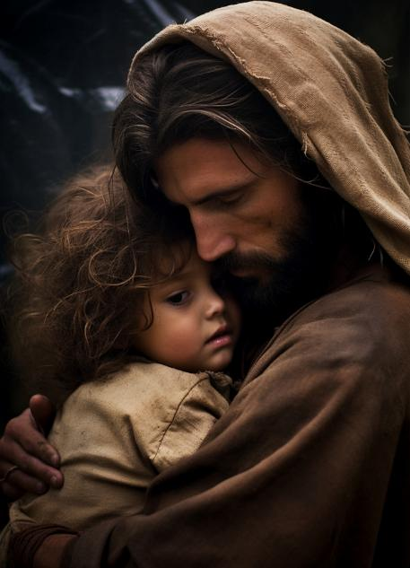
EL PADRE QUE PROVEE

Slide 32
Mi Dios suplirá todo lo que les falte, conforme a sus riquezas en gloria en Cristo Jesús.
Filipenses 4: 19

Slide 33
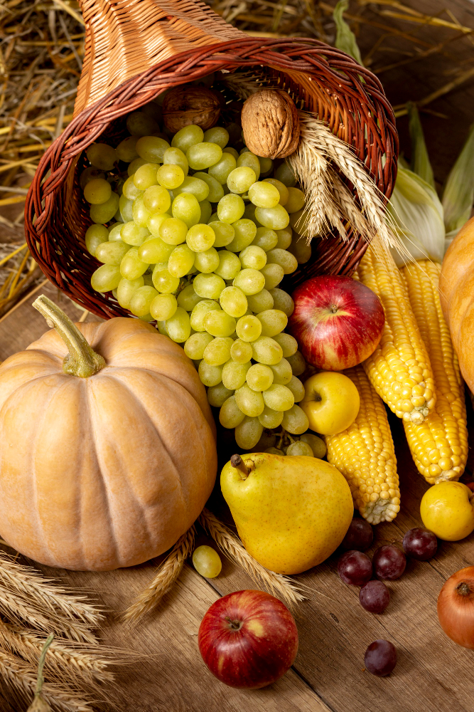
«suplirá» pleroo
Llenar
Atiborrar
Rellenar
Suplir
Colmar
Completar
Cumplir

Slide 34
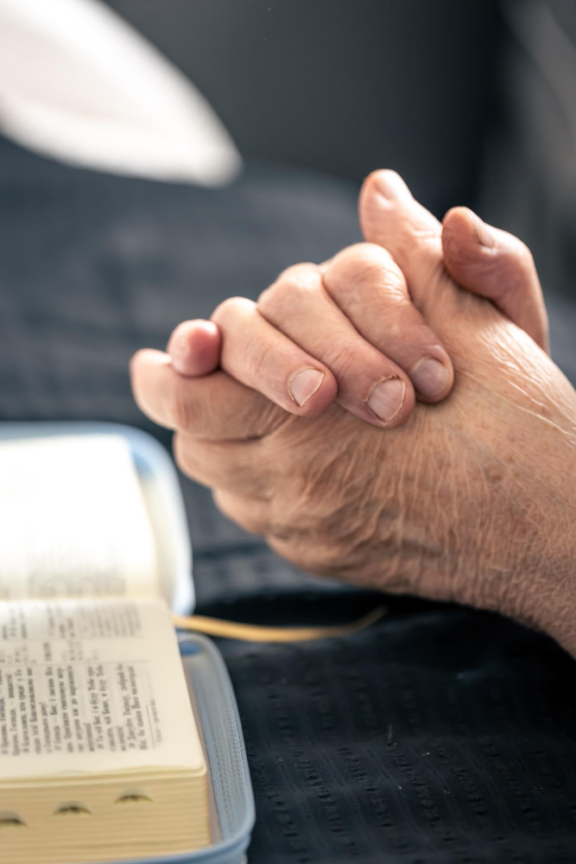
Padre celestial conoce nuestras necesidades y está dispuesto a suplirlas. A la vez, nos invita a deshacernos de la preocupación por las posesiones materiales —vestido, comida, bienes— y a poner a Dios en primer lugar en nuestras vidas.

Slide 35
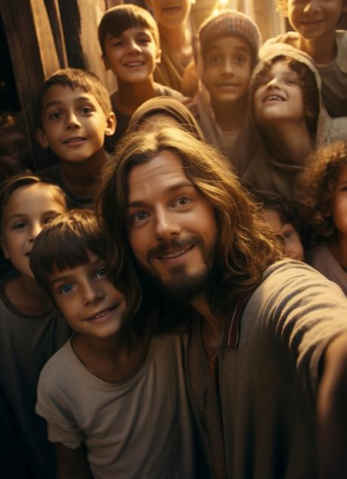
NUESTRA CONFUSIÓN

Slide 36

COMPARAR nuestra relación con Dios con la relación que tenemos con nuestros propios hijos
Los pensamientos de un padre son siempre más altos y profundos que los de sus hijos.
Dios, en su infinita sabiduría, retiene ciertas bendiciones hasta que nosotros, como sus hijos, desarrollamos la madurez necesaria para manejarlas.

Slide 37
Porque el Señor al que ama, disciplina, y azota a todo el que recibe por hijo.
Hebreos 12: 6

Slide 38
Así como los cielos son más altos que la tierra, también mis caminos y mis pensamientos son más altos que los caminos y pensamientos de ustedes.
Isaías 55: 9, RVC

Slide 39
Yo sé los planes que tengo para ustedes, planes para su bienestar y no para su mal, a fin de darles un futuro lleno de esperanza.
Jeremías 29: 11, DHH

Slide 40

PAZ
En esto encontramos paz: nuestro Padre celestial no solo provee, sino que también tiene un plan perfecto para nuestras vidas. ¡Confiemos en él y en su amorosa provisión!

Slide 41
En síntesis
Entre las diversas figuras utilizadas por Dios para revelarse a nosotros, la figura del Padre es una de las más prominentes.
A Jesús le gustaba referirse a Dios como Abba (papito).
La característica más relevante de nuestro Padre celestial es su amor incondicional.
Nuestro Padre celestial es próspero, es el Señor y dueño de todo el universo.
Las Escrituras nos presentan a un Dios inmanente que interviene y controla el curso de la historia.
Dios es nuestro proveedor y sustenta nuestras necesidades.
Aunque a veces no comprendamos las dificultades que enfrentamos, Dios desea bendecirnos y prosperarnos.

Slide 42
APLICACIONES PRÁCTICAS
Dedica tiempo a reflexionar sobre la relación que tienes con tu Padre celestial.
Analiza por qué el tiempo que dedicas a estar en comunión con su Padre es tan limitado.
Haz una lista de tus metas financieras a corto, mediano y largo plazo.
Examina seriamente las motivaciones detrás de tus metas financieras.
Pide sabiduría a Dios para discernir qué aspectos de tu lista no coinciden con la voluntad divina.
Reelabora tu lista de objetivos financieros.
Si has tomado decisiones financieras que te generan presión, ora al Señor.

Slide 43
LA MANO INVISIBLE DE LA PROSPERIDAD
3

Slide 44


